Slide 1
Przygotowanie dziecka do przedszkola

Slide 2
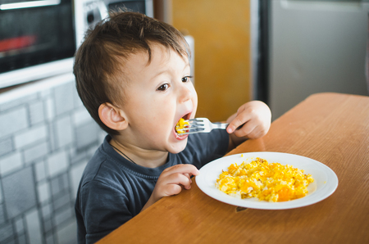
Dziecko powinno:
być odpieluchowane
posiadać umiejętność zasygnalizowania swojej potrzeby fizjologicznej oraz samodzielnie korzystać z toalety
samodzielnie jeść posługując się łyżką i widelcem
samodzielnie się ubierać i rozbierać
umieć sprzątać po sobie

Slide 3
Zachęcamy, by rodzic:
wykorzystał dni adaptacyjne
inicjował pozytywne rozmowy i organizował zabawy związane z tematyką przedszkola
nauczył rozstania z mamą i tatą (stwarzanie sytuacji pozostawienia dziecka pod opieką babci, cioci, osoby bliskiej)
organizował wspólne spacery w okolice przedszkola
stwarzał sytuacje wspólnej zabawy dziecka z rówieśnikami (zajęcia dodatkowe, warsztaty, pikniki rodzinne)

Slide 4
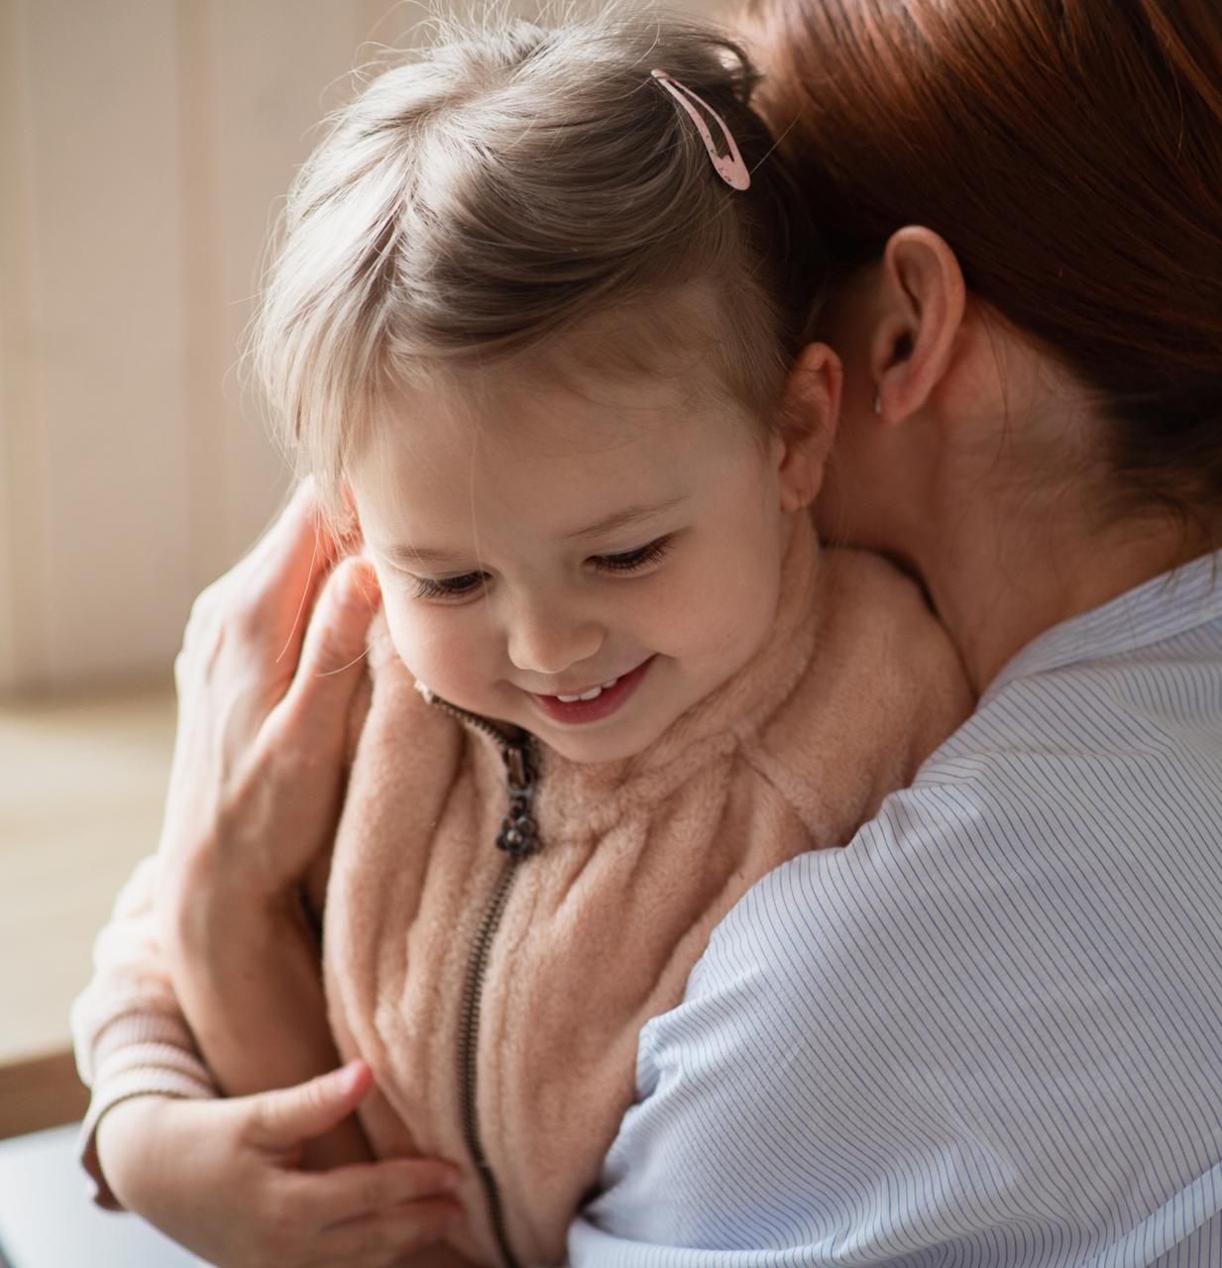
Adaptacja
Przygotuj dziecko- odwiedzaj miejsce w okolicy przedszkola
Buduj pozytywne emocje: zamiast „nie bój się, będzie dobrze” użyj sformułowania „ale czeka Cię tam super zabawa!”
W pierwszych dniach daj czas na pożegnanie się
Zbuduj z dzieckiem schemat dnia: to samo pożegnanie, konkretny sygnał kiedy dziecko zostanie odebrane (nie mówimy „o 13.00”, tylko „po zupie”, „po drzemce”)
Podczas pożegnań nie wprowadzaj dziecka w błąd komunikatem „zaraz wrócę”, lub nie uciekaj niepostrzeżenie
Stopniowo wydłużaj pobyt dziecka w przedszkolu

Slide 5
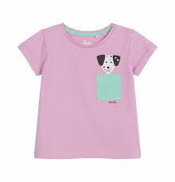
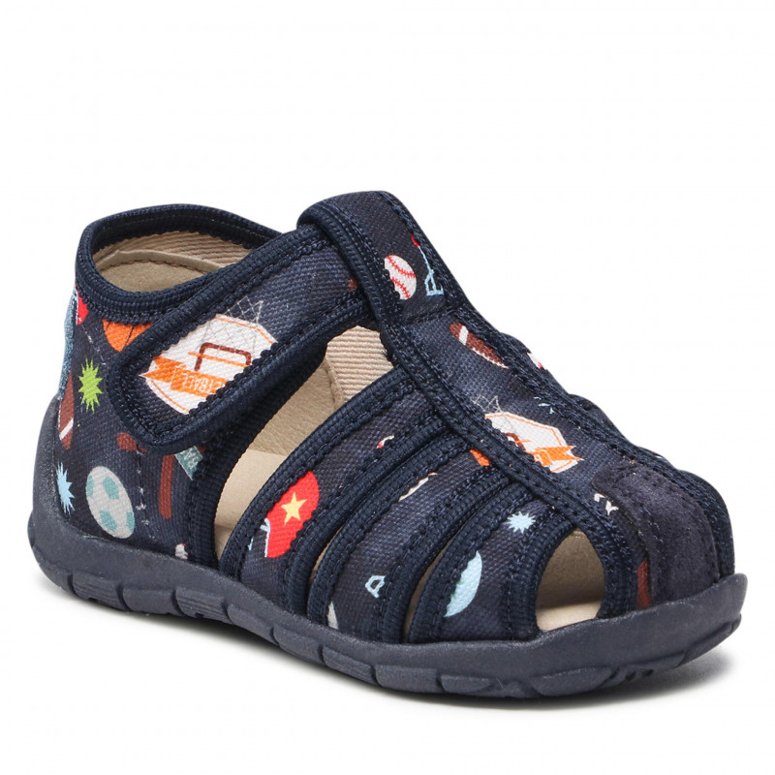
Wyprawka
kapcie na zmianę z twardą podeszwą
ubrania na zmianę: spodnie, koszulka, skarpetki, bielizna w podpisanej torebce
ubranie wierzchnie stosownie do pogody (czapki chroniące przed słońcem)

Slide 6
ręcznik bawełniany
chusteczki mokre
chusteczki suche wyciągane

